Slide 1
Bépo, Dvorak, Colemak, mythes et légendes autour des dispositions et des soi-disant claviers ergonomiques
Alexandre Navarro | @alex_j_navarro
Notes:
4 ergo dispo
7 ergo physique
10 Conseil

Slide 2
Introduction
Historique des dispositions des touches des machines à écrire
Avantages à utiliser un clavier ergonomique
Quelques conseils ...
@alex_j_navarro

Slide 3
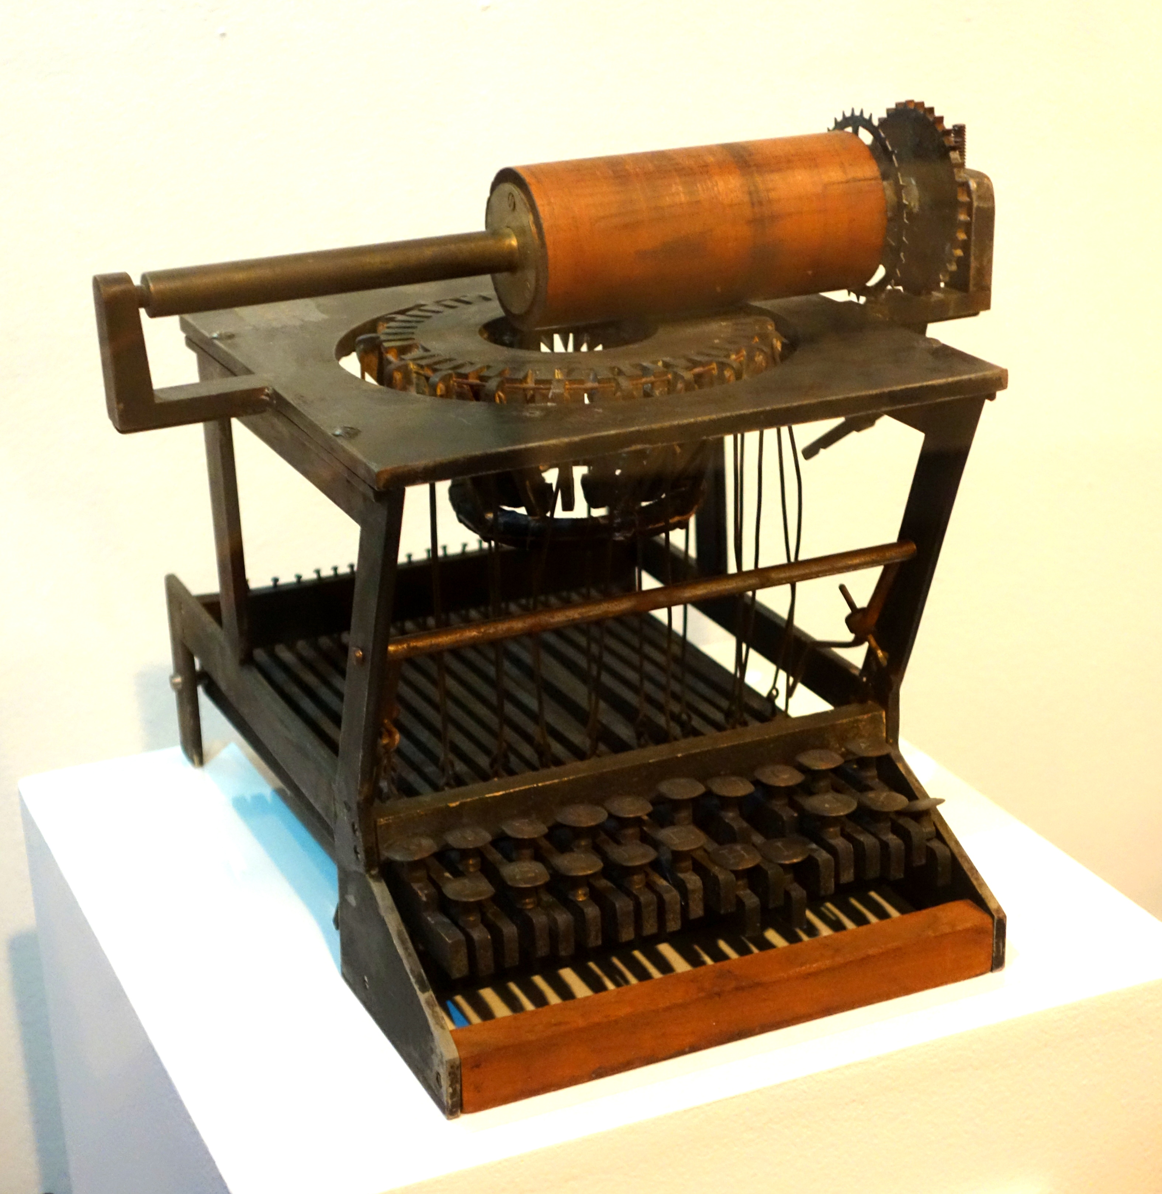
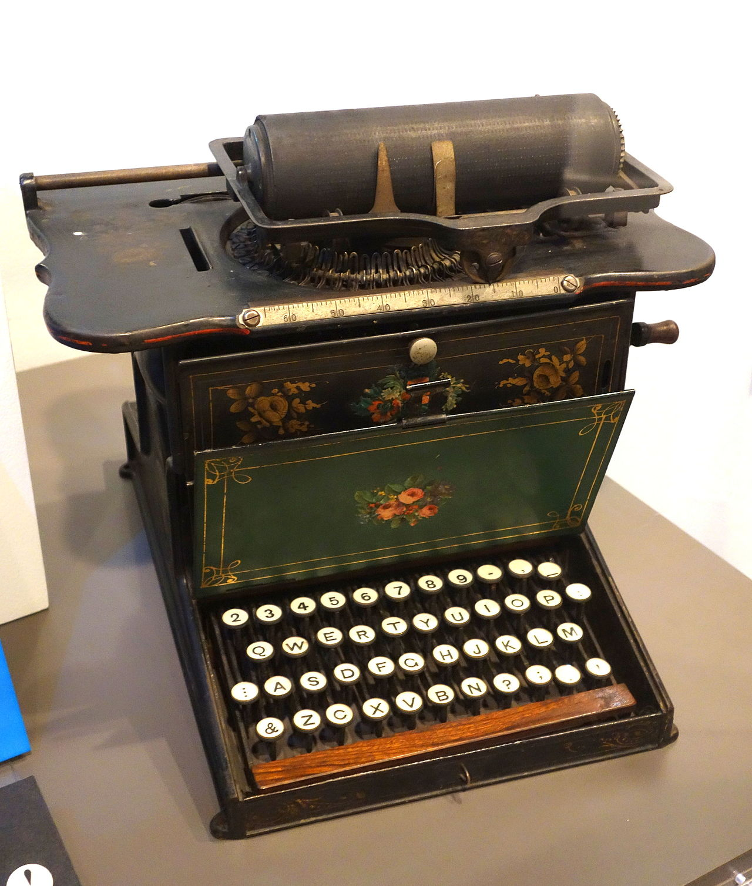
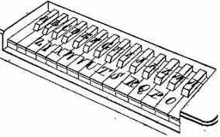
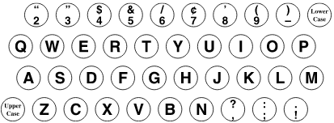
Machines à écrire Sholes et Glidden
1870 → 1873-74
@alex_j_navarro

Slide 4
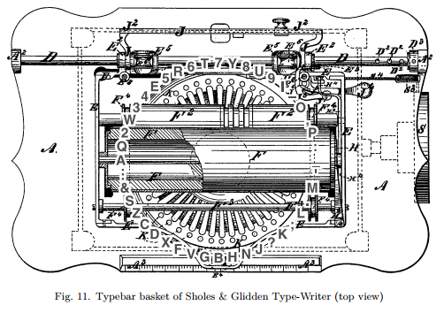
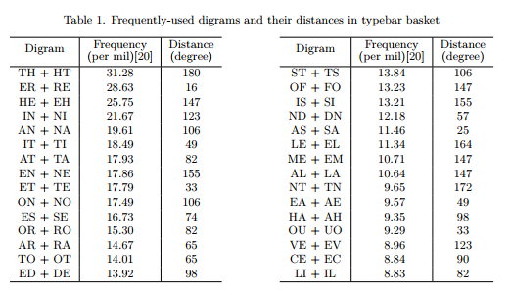
Pourquoi le Qwerty ?
Pour des raisons mécaniques ? En fait ...
Taper lentement ? Premier dactylographe (1880’s)
@alex_j_navarro
Notes:
Typist 1880 Frank Edward McGurrin

Slide 5
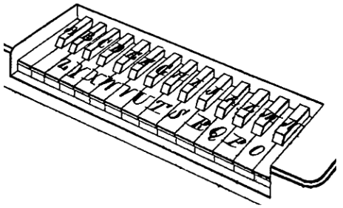
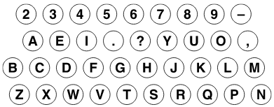
Pourquoi le Qwerty ?
Début 1870 → Avril 1870 → Mars 1873
Demande pour avoir des chiffres Feedback utilisateur
@alex_j_navarro
Notes:
Porter

Slide 6
Pourquoi le Qwerty ?
T lettre la plus courante, à mettre au milieu
Q complètement en haut à gauche car peu utilisée
I proche de 8 pour taper les nombres
S proche de Z E car le morse SE très proche de Z
→
@alex_j_navarro

Slide 7
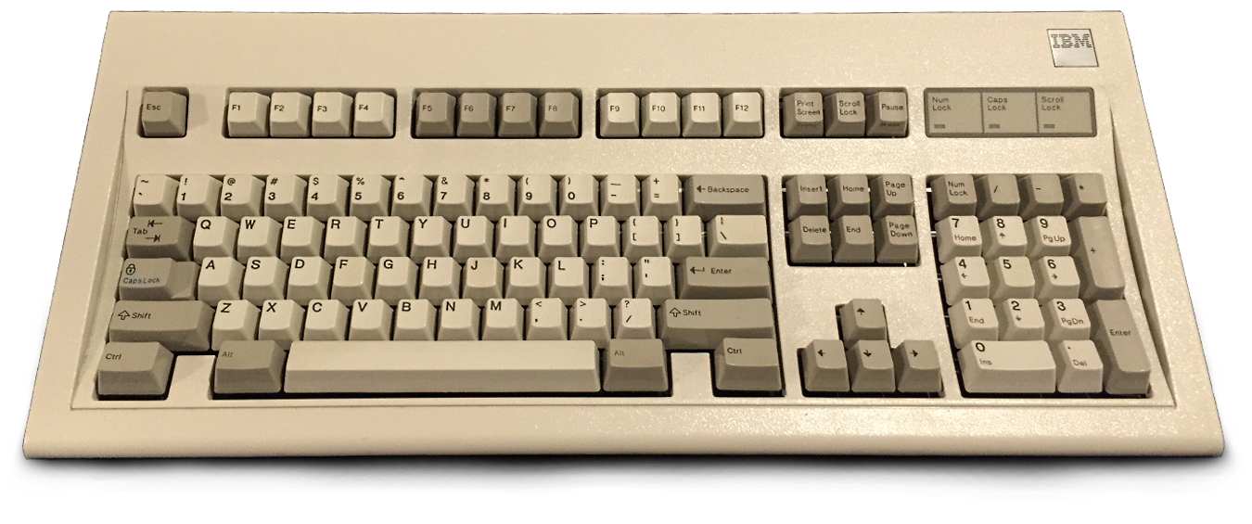
Le clavier du legacy depuis 150 ans
Machine à écrire → Clavier : Jeu des 3 Ressemblances
Disposition des touches en Qwerty
Alignement décalé des Q → A → Z
Les rangées de touches sur un plan différent
1874 → 1984
@alex_j_navarro

Slide 8
Avantages à utiliser un clavier ergonomique ?
Plus rapide
Pour taper du texte
Pour utiliser votre ordinateur
Plus confortable
Pour minimiser les troubles musculo-squeletiques (TMS)
@alex_j_navarro

Slide 9
Caractéristiques d’un clavier ergonomique
Accessibilité optimale des touches les plus fréquentes
Colonnes de touches orthogonales aux rangées / Clavier symétrique
Plat / peu épais
@alex_j_navarro

Slide 10
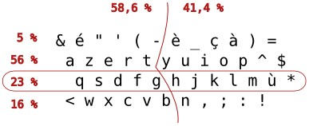
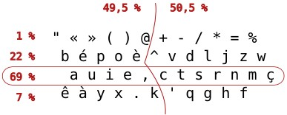
Disposition Qwerty vs Ergonomique
Touches les + utilisées sur la homerow ou proches
Distance parcourue par les doigts est minimisée Benchmark patorjk.com ~ 25-30% en faveur de l’érgonomique
Doigts différents pour les di/trigrammes fréquents
Alternance main gauche / droite
Azerty VS Bépo
@alex_j_navarro

Slide 11
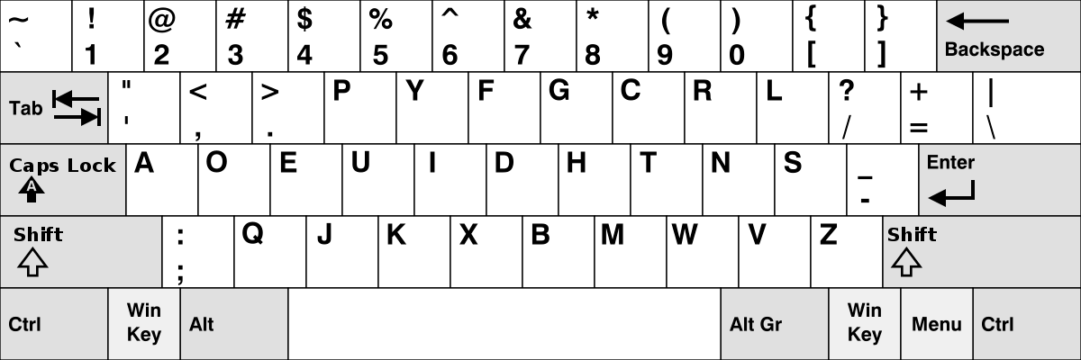
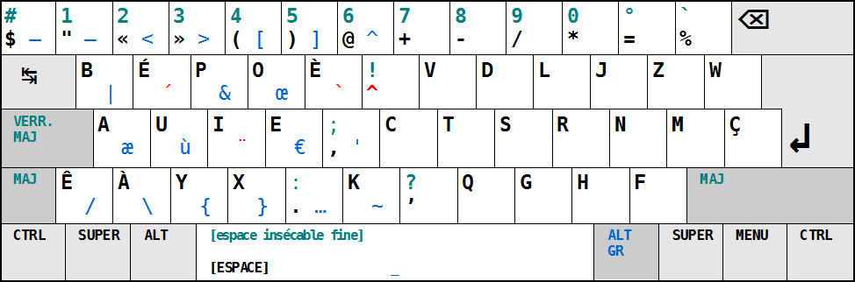
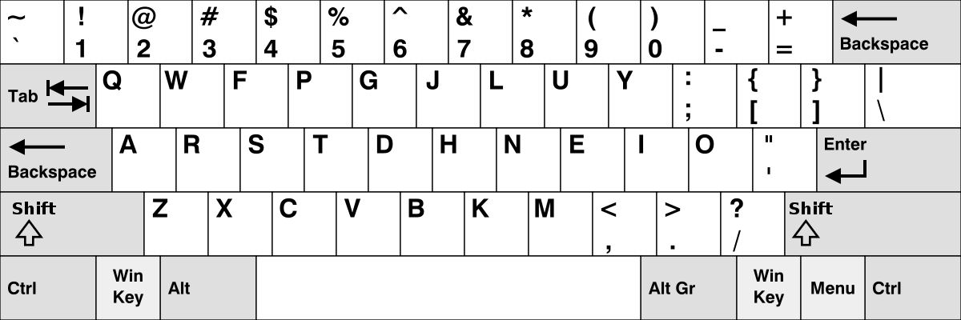
Quelques dispositions
Dvorak (1936)
Optimisée pour de l’anglais
Pas du tout adaptée aux langues accentuées
Bépo (2005)
Optimisée pour du français
Pas si mal pour l’anglais
Colemak (2006)
Optimisée pour de l’anglais sans tout changer au Qwerty
Utilisable avec les langues accuentuées
mais très mal optimisée
@alex_j_navaro

Slide 12
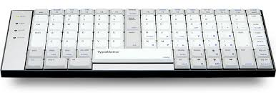
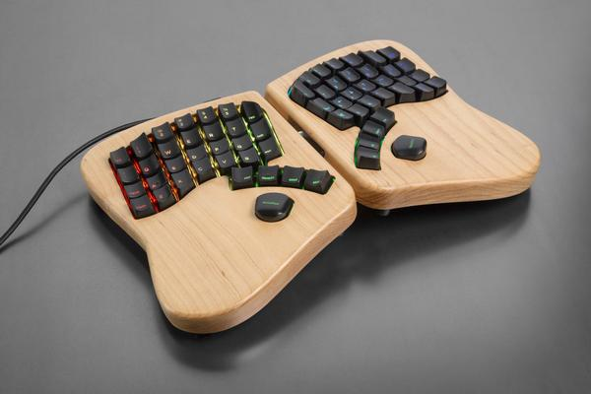
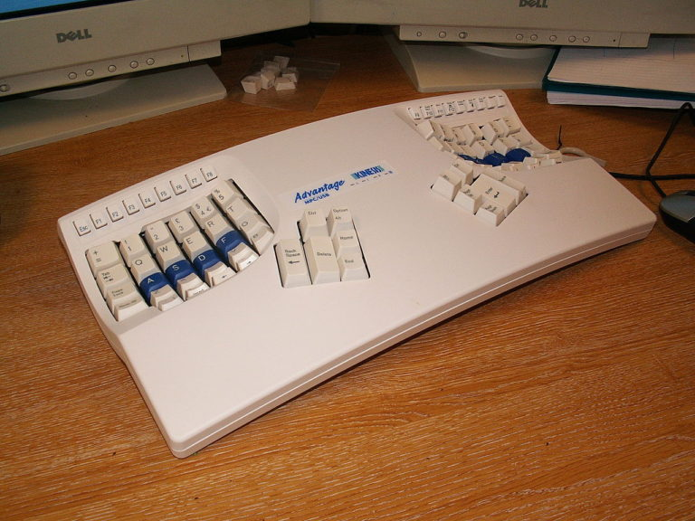
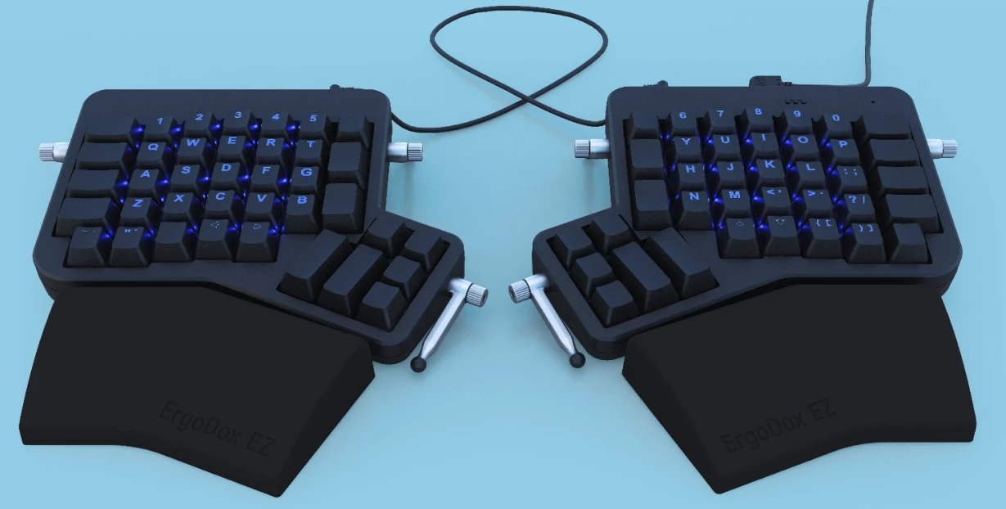
Quelques claviers ergonomiques
Typematrix (2003)
Keyboardio Model 01 (2015-2018)
Kinesys Advantage (1991)
Erogodox EZ (2015)
@alex_j_navarro

Slide 13
Conseil général : Apprendre à taper
Avec vos 10 doigts
1 touche = 1 doigt
à l’aveugle
doigts toujours placés sur la rangée du milieu au repos
@alex_j_navarro

Slide 14
Conseil 1 : Apprendre à taper en masquant vos touches
Acheter des autocollants
@alex_j_navarro

Slide 15
Conseil 2 : Apprendre à taper en changeant de clavier
Acheter 2 blank ergonomiques (maison / travail)
Attention si vous aimez travailler sur un portable
En acheter un programmable type ergodox
@alex_j_navarro

Slide 16
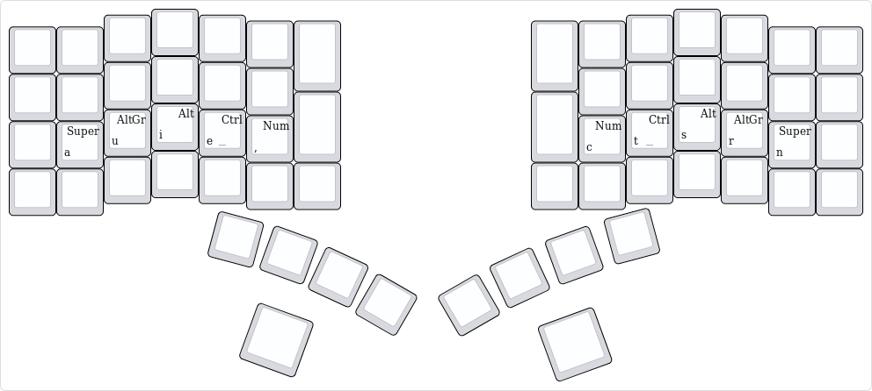
Conseil 2 : Apprendre à taper en programmant le clavier
@alex_j_navarro
Notes:
Touche Maintenue vs Tapée (win + alt + Ctr)
Multi (numpad / fn)
Macro (sp = space )
AutoShift vs Shift au pouce
Leader keys (vi mode)
Multi Tapé / Combo de touches
One Shot (Shift + letter)

Slide 17
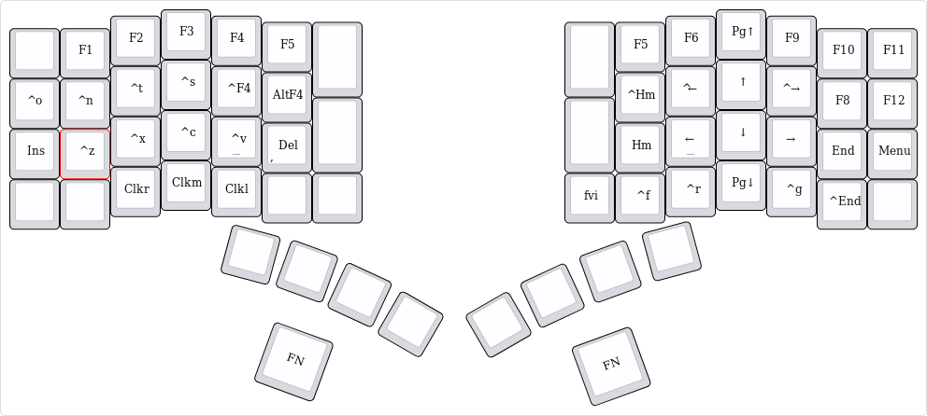
Conseil 2 : Apprendre à taper en programmant le clavier
@alex_j_navarro
Notes:
Touche Maintenue vs Tapée (win + alt + Ctr)
Multi (numpad / fn)
Macro (sp = space )
AutoShift vs Shift au pouce
Leader keys (vi mode)
Multi Tapé / Combo de touches
One Shot (Shift + letter)

Slide 18
Conseil 3 : Apprendre à taper en changeant de disposition
Raisons pour changer de disposition ?
Confort
Vous avez mal aux mains
Vitesse
Vous êtes prêt à passer beaucoup de temps pour apprendre une nouvelle disposition
@alex_j_navarro

Slide 19
Disposition : Laquelle choisir ?
Cela dépend :
Si vous n’êtes pas prêt à tout changer
Colemak (attention aux accents, altGr ou N tapé à configurer)
Si vous êtes prêt à tout changer
Si vous tapez en français et en anglais
BvoFRak / Bépo
Si vous ne tapez qu’en anglais
MTGAP 2.0 / Dvorak
Disposition | Score patorjk Anglais | Score patorjk Français
MTGAP | 69
Dvorak | 65
Colemak | 65
Qwerty | 53
BvoFrak | 65 | 67
Bépo | 60 | 65
Azerty | 48 | 49
@alex_j_navarro

Slide 20
Retour sur l’utilisation d’un clavier ergonomique avec du Bépo
Plus confortable
Vous tapez vraiment à 10 doigts sans regarder le clavier
Un peu plus rapide (~20%)
Pour taper du texte
Pour éditer / naviguer via les fonctions
Apprentissage long → Persévérer
0-2 mois (à la maison + 15 min d’apprentissage)
2 mois (maison + travail)
3 mois (vitesse acceptable) / 6 mois (vitesse de croisière)
@alex_j_navarro

Slide 21
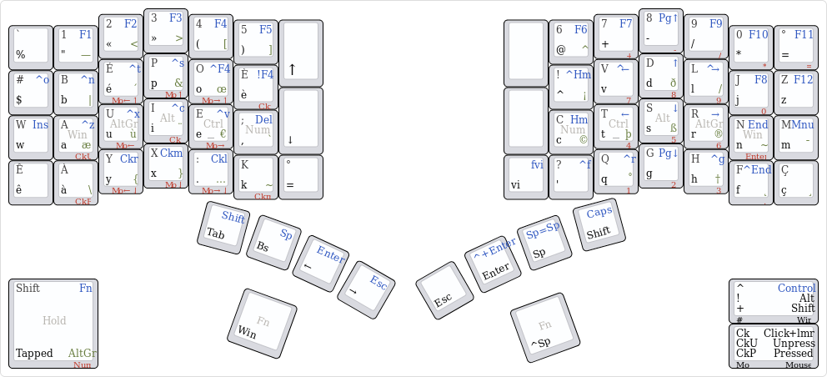
Annexe : ma disposition
@alex_j_navarro

